Slide 1
Question Answer Selection
Question answer selection on StackOverFlow Dataset

Slide 2
Problema:
Given a question q and an answer candidate pool {a1, a2, ..., as} for that question (s is the pool size), the goal is to find the best answer candidate ak, 1 ≤ k ≤ s .
Vários papers aplicaram diversas técnicas neste problema.
Segundo Yao et al., não foram encontrados papers significativos aplicando estas técnicas no dataset do StackOverFlow.
No paper “StaQC: A Systematically Mined Question-Code Dataset from Stack Overflow”, ele aplica uma rede neural recorrente LSTM para aprender a selecionar a melhor resposta.
No final, o autor sugere como trabalho futuro verificar o comportamento utilizando CNN e outras técnicas.
O dataset é formado por questões “How-to” de Python e SQL. São questões que normalmente a resposta é um code snippet. Mais de uma resposta correta é possível para uma mesma pergunta.
Após extrair do stack over flow as perguntas “How-to” de Python, por exemplo, 3 alunos de gradução da universidade marcaram quais respostas estavam certas ou erradas. Foram marcadas um total de 4845 respostas para Python.

Slide 3
Objetivo
A partir do dataset disponibilizado pelo Ziyu Yao et al. (StaQC: A Systematically Mined Question-Code Dataset from Stack Overflow), aplicar outras técnicas de deep learning que não foram utilizadas pelo autor.
Mais especificamente aplicar técnicas já consagradas em outros papers como (https://github.com/codekansas/keras-language-modeling), Minwei Feng et all. “Applying Deep Learning to Answer Selection: A Study and An Open Task”

Slide 4
Desafios iniciais
Desafio | Status | Eventuais problemas
Rodar o dataset em outra técnica deep learning. Por exemplo: LSTM+CNN | OK | Eu tive que portar o dataset pra um outro código que contém um modelo de rede neural que é LSTM + CNN. Ao portar o dataset foi diminuído. Neste caso, não sei se ele continua válido (preciso responder a essa pergunta)
Quais técnicas relevantes de deep learning para o problema “Question answer selection” existe atualmente na literature? | Não respondi a esta pergunta. | Além da técnica LSTM do autor do dataset do stackoverflow (Yao et all), eu utilizei a técnica do Minwei Feng et al . E esta última precisa melhorar.
Tratar o código fonte resposta. Substituir o nome da variável por VAR, \n por NEWLINE etc. | Ok | Nem todas as respostas foram possíveis aplicar esta técnica. Algumas amostras não tiveram o seu código fonte tratado.

Slide 5
Desafios iniciais
Desafio | Status | Eventuais problemas
Usar o word2vec para o dataset do stackoverflow | Ok | Usei o word2vec da biblioteca genism. Aparentemente os parâmetros passados e o resultado do word embedding está ok. Preciso procurer mais referências para mostrar que os parâmetros do método word2vec estão corretos.
Entender deep learning para textos. Arquitetura LSTM vs CNN. Quais parâmetros usar, quais layers, funções de similaridade. | Estou caminhando para entender as diversas arquiteturas de redes neurais. Tem bastante coisa para entender, por exemplo: Parâmetros de inicialização Funções de ativação e similaridade(softmax, cosine_similarity, relu) Layers -> Merge, Input, Output Tensors | O maior desafio é conseguir entender o motive de uma arquitetura ter uma performance melhor que outra. E ser capaz (não sei se será possível) propor uma arquitetura propria para o problema em questão. Isto é um requisite importante a ser conquistado durante a escrita da dissertação. Saber explicar.

Slide 6
Desafios iniciais
Desafios | Status | Eventuais problemas
Os resultados são válidos? | Não sei responder | Dado o dataset do stackoverflow, com um tamanho inicial em torno de 2000 e 4000 registros. Como saber se o resultado é válido? Ele é aplicável em outros problemas?

Slide 7
Dataset para o modelo LSTM-CNN
# of question code pair
Amostras | Python
Total de amostras | 4884
Total de amostras efetivamente utilizadas no modelo* | 2169
Amostras de treinamento | 1454
Amostras para validação | 715
* Utilizei apenas questões que tinham pelo menos 1 resposta correta.

Slide 8
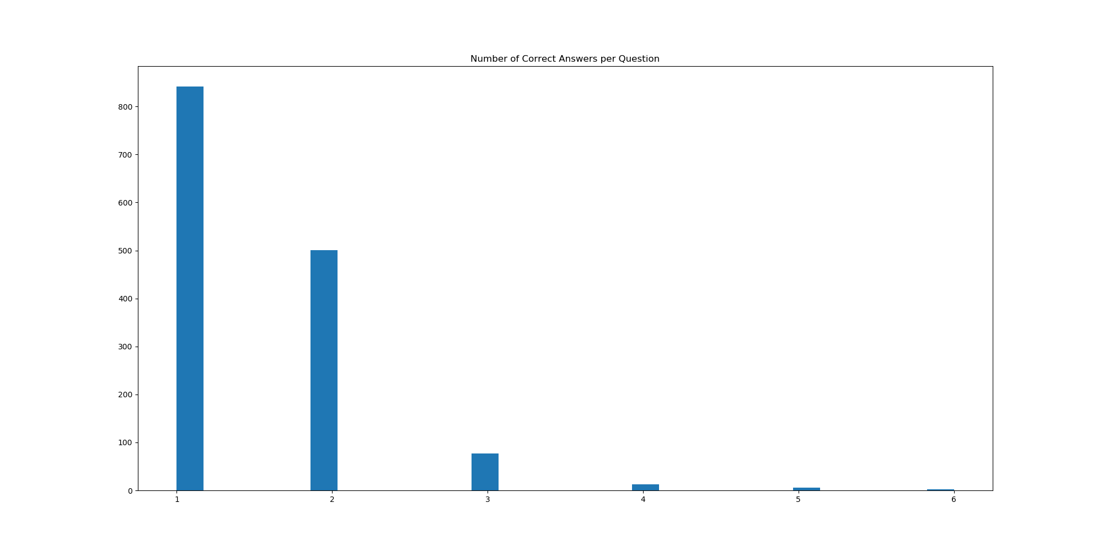
Número de respostas corretas por questão
https://github.com/mrezende/StackOverflow-Question-Code-Dataset/blob/master/data/reports/correct_answers_per_question_hist.png

Slide 9
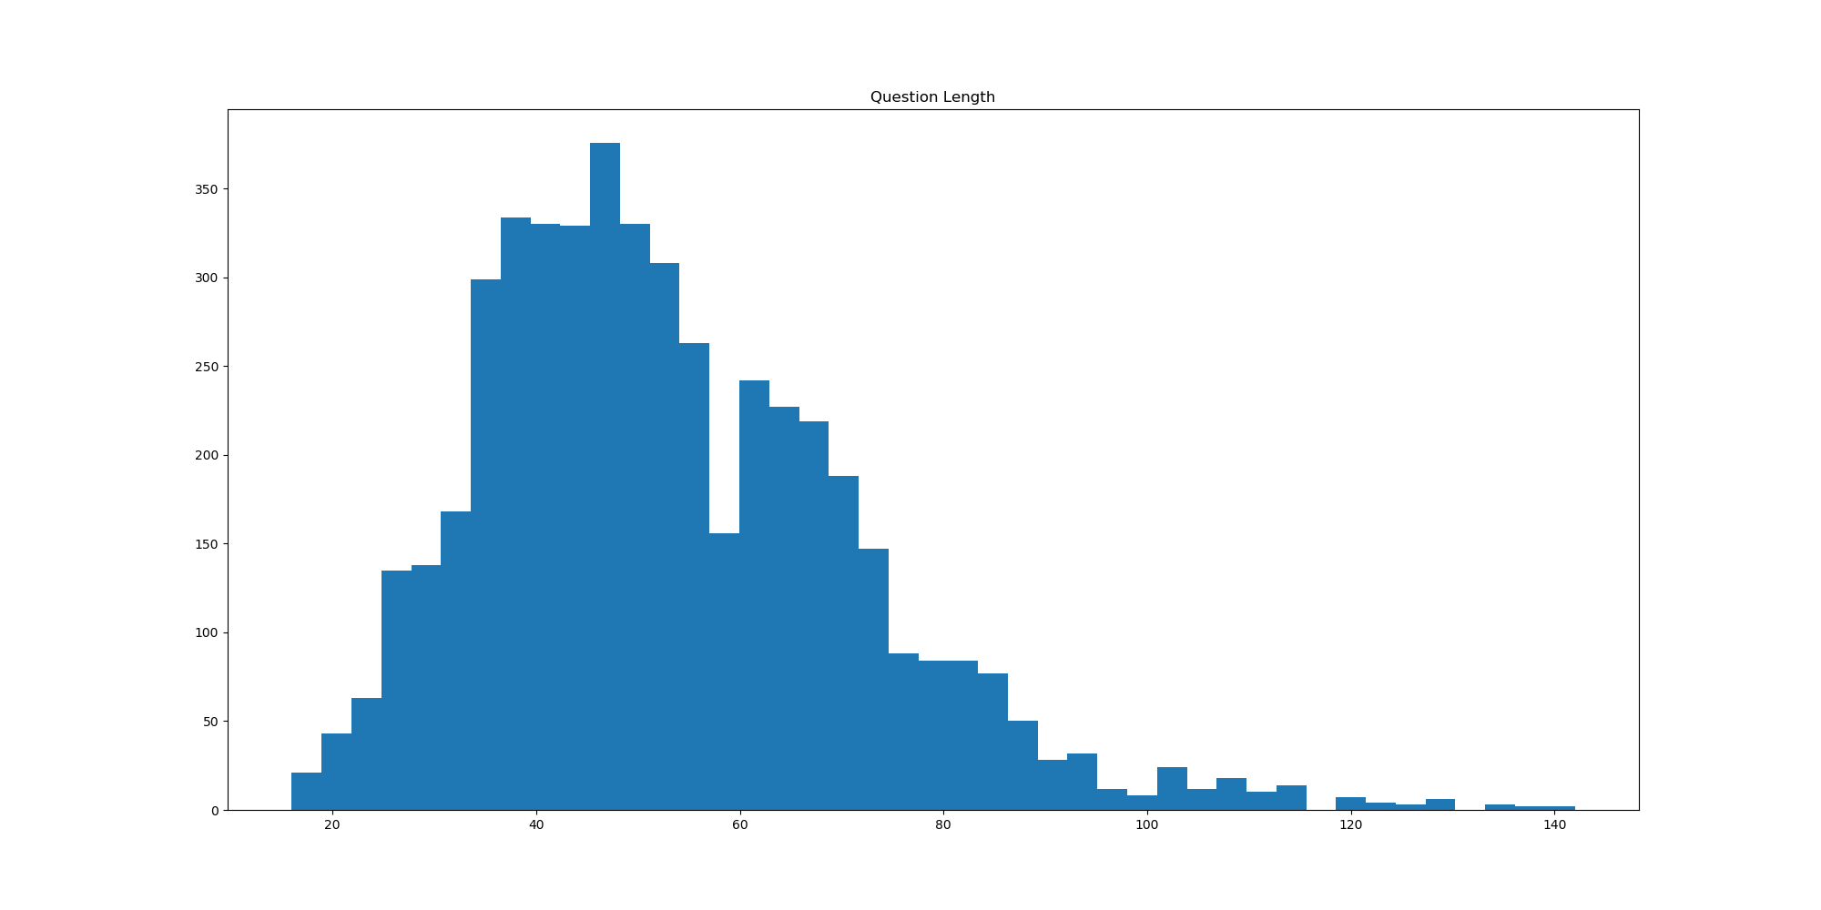
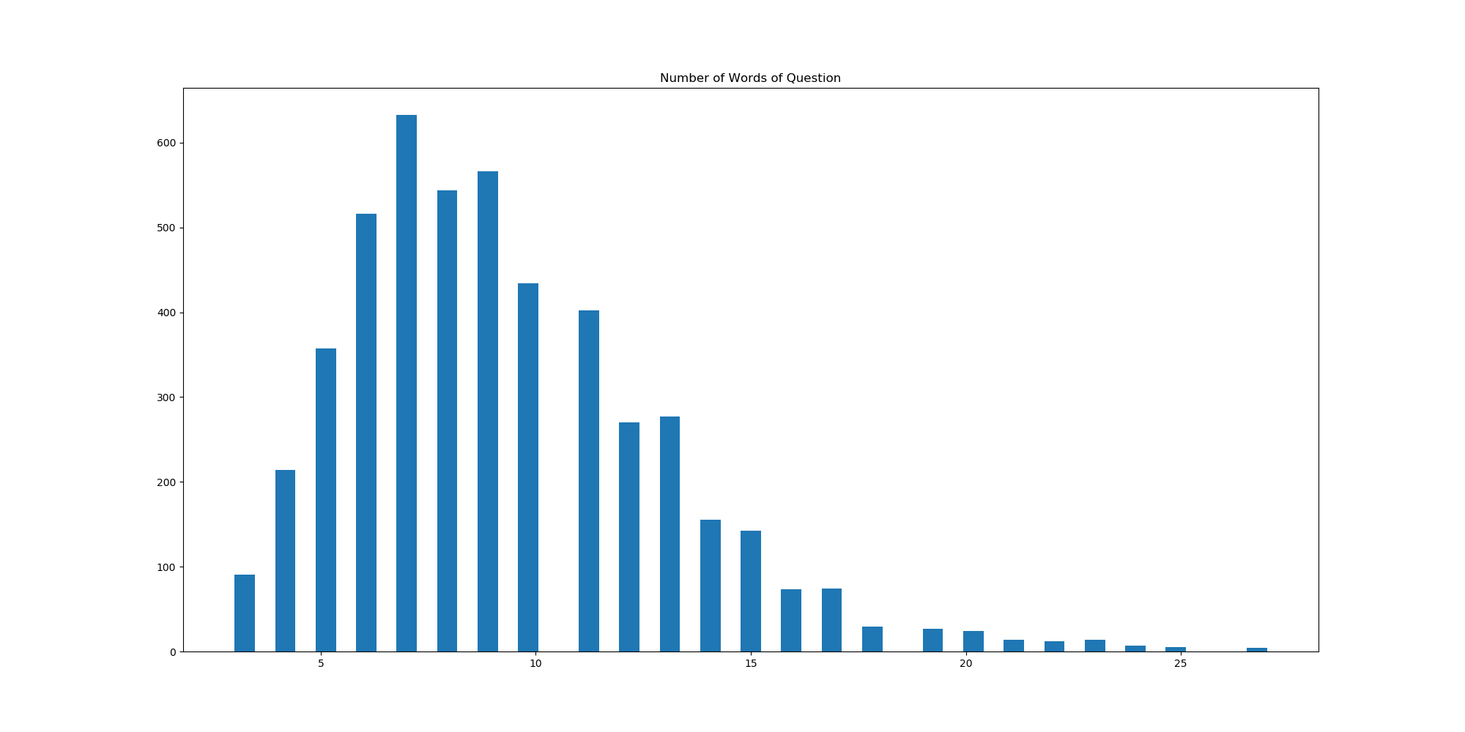
Tamanho da questão e número de palavras
Tamanho da questão
https://github.com/mrezende/StackOverflow-Question-Code-Dataset/blob/master/data/reports/question_length_hist.png
Número de palavras por questão
https://github.com/mrezende/StackOverflow-Question-Code-Dataset/blob/master/data/reports/question_number_of_words_hist.png

Slide 10
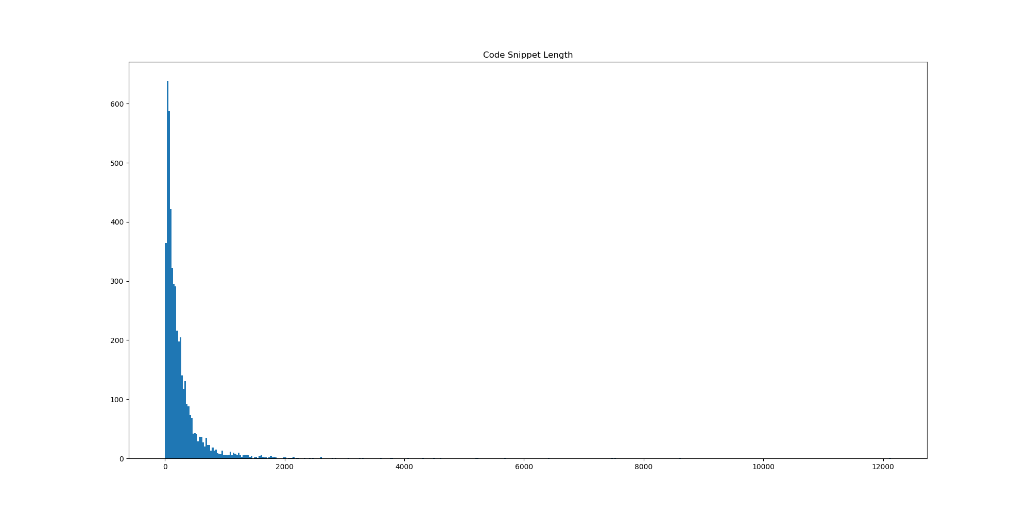
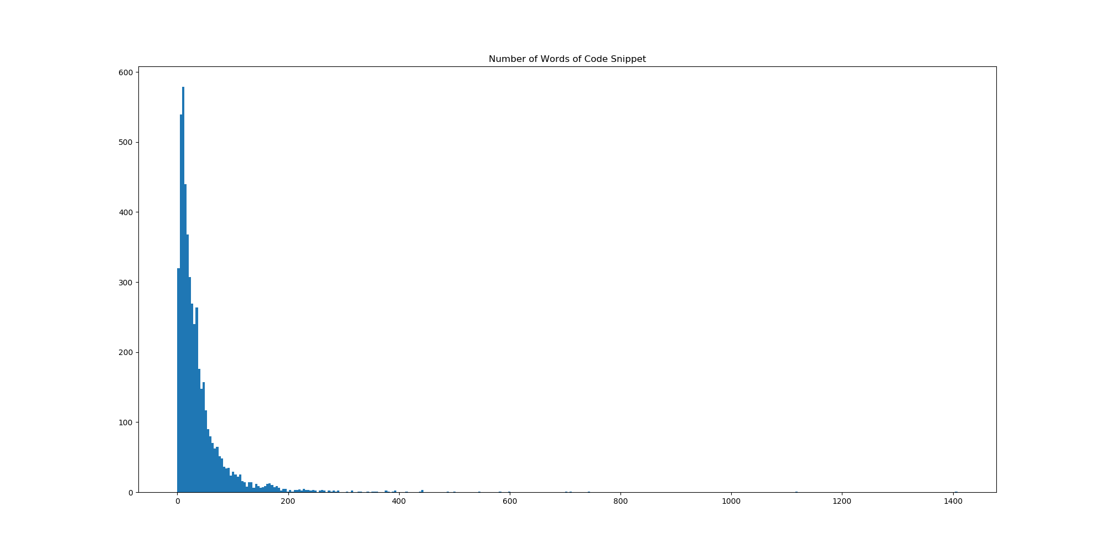
Tamanho do code snippet e número de palavras
Tamanho do code snippet
https://github.com/mrezende/StackOverflow-Question-Code-Dataset/blob/master/data/reports/code_snippet_tokenized_length_hist.png
Número de palavras por code snippet
https://github.com/mrezende/StackOverflow-Question-Code-Dataset/blob/master/data/reports/code_snippet_number_of_words_hist.png

Slide 11
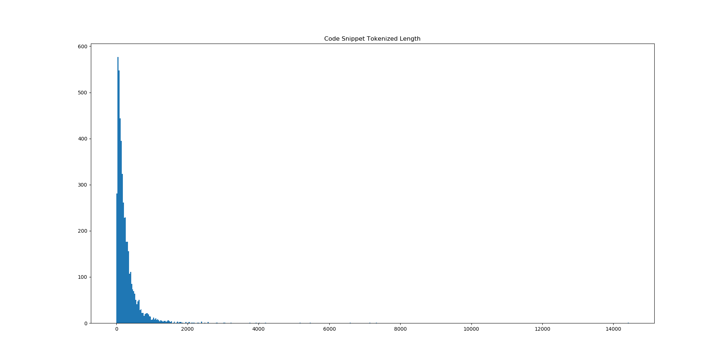

Tamanho do code snippet tokenized e número de palavras
Tamanho do code snippet tokenized
https://github.com/mrezende/StackOverflow-Question-Code-Dataset/blob/master/data/reports/code_snippet_tokenized_length_hist.png
Número de palavras por code snippet tokenized
https://github.com/mrezende/StackOverflow-Question-Code-Dataset/blob/master/data/reports/code_snippet_tokenized_number_of_words_hist.png

Slide 12
Preparação dos dados
4884 amostras
2169 amostras
2169 códigos tokenizados
Tokenização
Word2Vec
Dimension 100

Slide 13
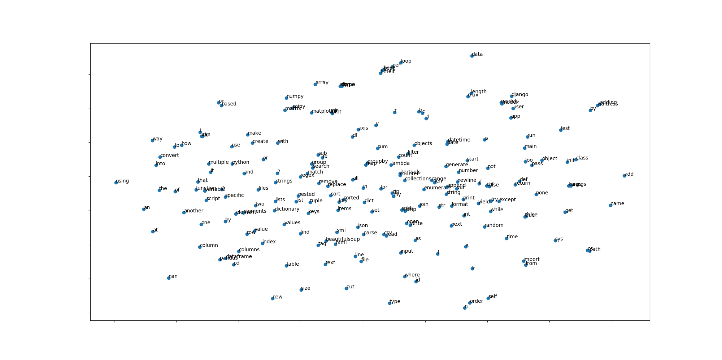
Visualização das palavras similares (TSNE)
https://github.com/mrezende/StackOverflow-Question-Code-Dataset/blob/master/data/reports/tsne-output.png

Slide 14

Alguns exemplos do word2vec
Palavras similares ao “for” e “def” estão “ok”.
Porém no caso do break, ele associou ao commando “getch” que obtém um caractere a partir do teclado. Não haveria problema em associar, não é a mais intuitiva e lógica a partir do ponto de vista de programação. Porém as outras palavras são menos intuitivas ainda.

Slide 15
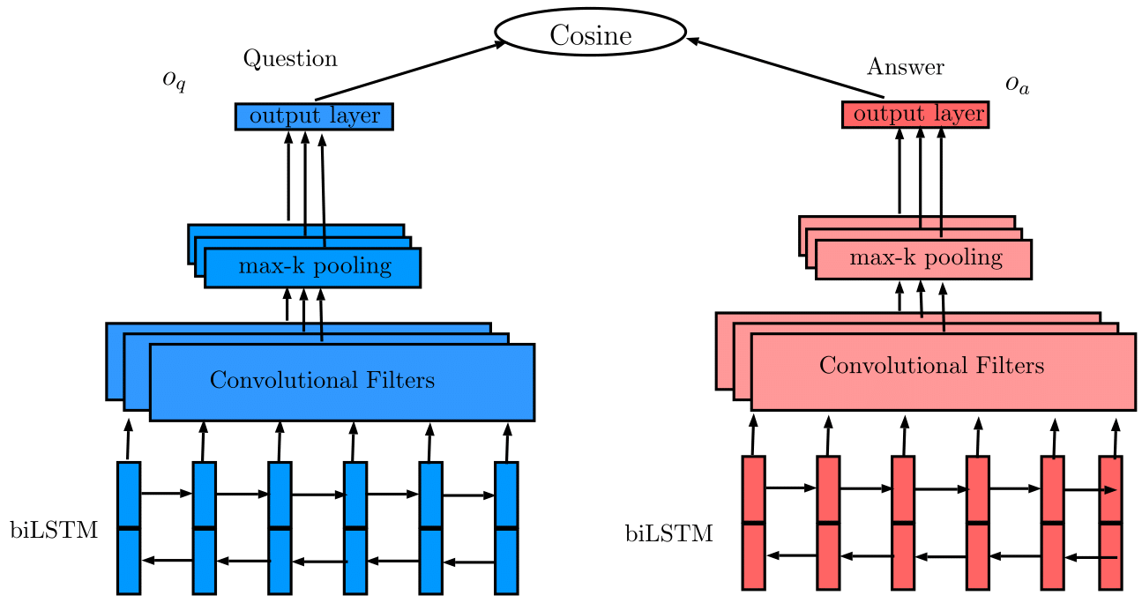
Modelo deep learning utilizado
Esta imagem foi copiada. Vou criar uma para mim. Só para exemplificar no momento.

Slide 16
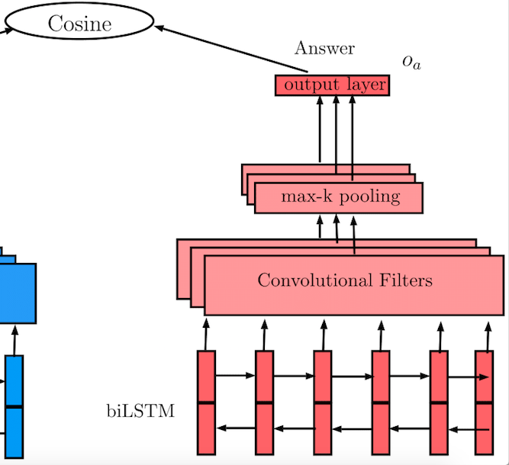
Visualizando o modelo mais de perto
Word2Vec – Pre-trained weights
Embedding Layer
Input vectors tokenized

Slide 17
Algumas observações sobre os parâmetros utilizados no modelo a partir de experimentos no dataset
Epochs: o número de épocas de treinamento no momento está pequeno. O intervalo utilizado por mim está [1, 4]. Quando eu coloco 10 ou 100, ocorre overfitting.
Batch size: Inicialmente eu tentei 32, 64. Porém, o modelo obteve melhoras a partir de 128 e 256. Chegando a ter precisão final de 100% de acerto.
Hidden dims LSTM: Atualmente estou usando 50 e 500. Não notei diferença ainda. Preciso verificar se há outros fatores que estejam influenciando o aprendizado. E depois olhar este parâmetro.
Tamanho do vocabulário: Para transformar o texto em vetor de números, foi utilizado a função Tokenizer do Keras. Ela remove pontuação, acentuação e caracteres especiais. Mas não foi feito tratamento como Stemming e lemmatization das questões. É algo a ser pensado. Além disso, foi mantido o vocabulário inteiro, não limitou a incluir somente palavras que aparecem 5 vezes ou mais, por exemplo. Foi feito um tratamento no código fonte, através do algoritmo disponibilizado por Yao et al (2018) que substitui número e strings pelas palavras NUMBER e STRING respectivamente. E o nome das variáveis pela palavra VAR.

Slide 18
Outros parâmetros
Tamanho do input: Tamanho do vetor de entrada. Estou usando o tamanho 30. As questões de acordo com o histograma, nao passam de 30 palavras. Talvez o tamanho do vetor de respostas poderia ser alterado.
Filters CNN: Dimensionality of output space. Não entendi este parâmetro ainda. Estou usando o valor 500, padrão utilizado pelo Feng et al. (2015)

Slide 19
Resultados imprecisos ainda
 | Arquitetura LSTM (Paper: StaQC: A Systematically Mined Question-Code Dataset from Stack Overflow) | Arquitetura LSTM+CNN (Paper: Applying Deep Learning to Answer Selection: A Study and An Open Task)
Precisão | 56% | 12% a 100%
Amostras | 4848 | 2145
Técnica que estou querendo aplicar. Esta técnica foi aplicada num dataset de Insurance. Portei o dataset do stackoverflow para rodar nela.

Slide 20
Comentários sobre os resultados iniciais
 | Arquitetura LSTM (Paper: StaQC: A Systematically Mined Question-Code Dataset from Stack Overflow) | Arquitetura LSTM+CNN (Paper: Applying Deep Learning to Answer Selection: A Study and An Open Task)
Precisão | 56% | 12% a 100%
Amostras | 4848 | 2145
O dataset é pequeno, ocorre overfitting muito rápido. Infelizmente, fui testando os parâmetros e nao fui catalogando o histórico.

